Slide 1





QUẢNG NGÃI
BÀI 11: TAI NẠN ĐIỆN
8
C
Ô
N
G
N
G
H
Ê

Slide 2
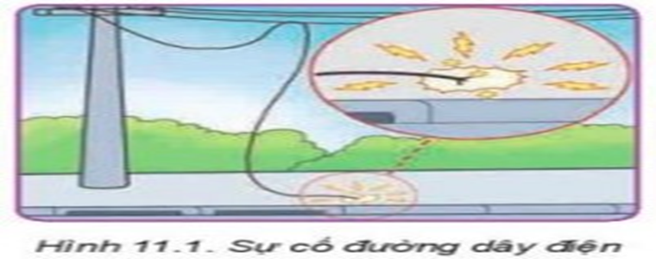
Tình huống trong Hình 11.1 có thể gây ra nguy hiểm gì với con người? Kể tên một số nguyên nhân gây tai nạn điện mà em biết.
.

Slide 3
Tình huống trong hình có thể gây ra giật điện dẫn tới thương nặng hoặc tử vong cho con người
Một số nguyên nhân gây tai nạn điện: tiếp xúc trực tiếp với điện, dây điện bị rò rỉ, ...

Slide 4
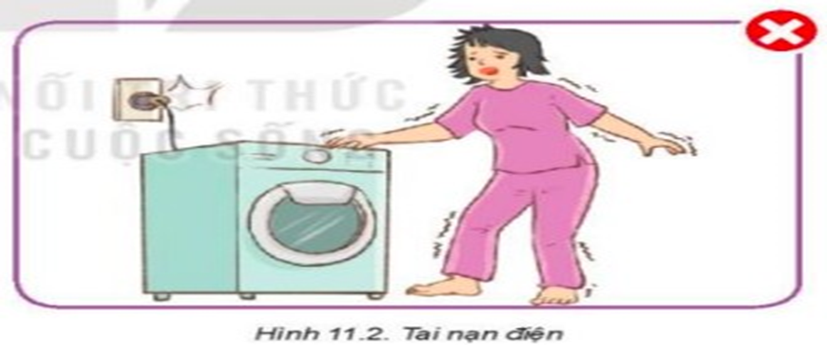
Người trong Hình 11.2 chạm vào vỏ máy giặt bị rò điện có bị điện giật không? Vì sao?
Người trong hình bị giật điện bởi vì chạm phải vỏ máy giặt bị rò điện

Slide 5
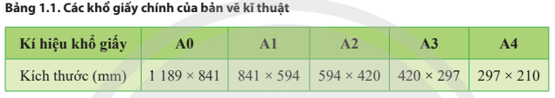
BÀI 11. TAI NẠN ĐIỆN
I. Khái quát về tai nạn điện
-Tai nạn điện là tai nạn xảy ra do tác động của dòng điện gây nguy hiểm đến sức khỏe và tính mạng của con người.
- Tai nạn điện làm cho cơ thể con người bị tổn thương, bắp thịt co quắp, gây tê liệt tuần hoàn máu và hô hấp dẫn đến tử vong

Slide 6
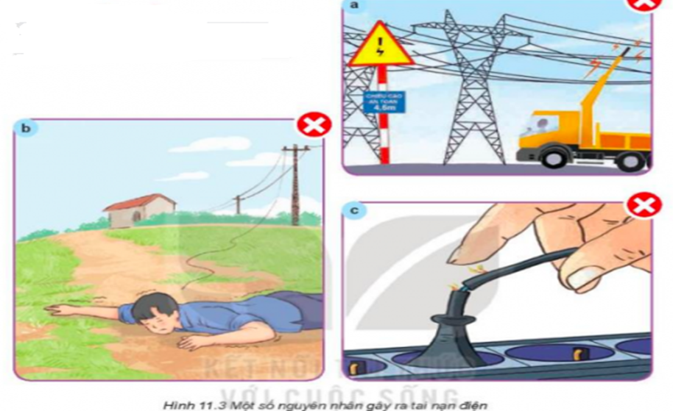
1.Quan sát Hình 11.3 và cho biết các nguyên nhân gây ra tai nạn điện.
2. Vì sao không nên đến gần đường dây cao áp hoặc trạm biến áp?
1.- Xe tô để sai vị trí/độ cao nên đã bị chạm vào điện cao áp
- Dây điện bị đứt và đất khu vực đó bị nhiễm điện
- Chạm trực tiếp vào nguồn điện do dây điện bị hở/nứt
2. Không nên, vì đây là hành vi vi phạm hàng lang an toàn lưới điện.

Slide 7
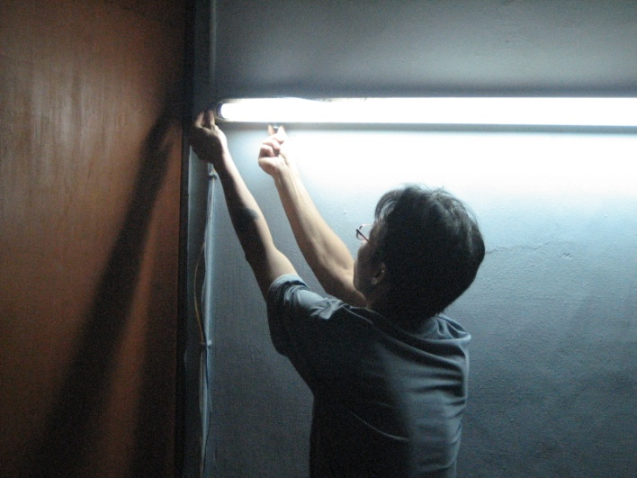
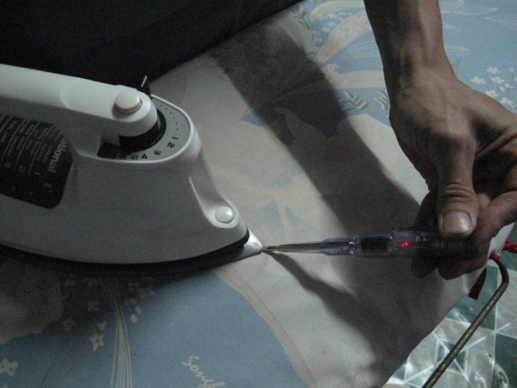
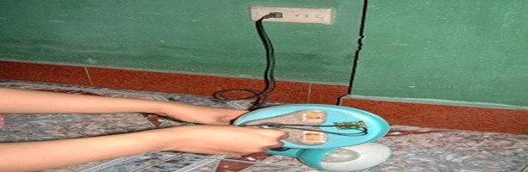
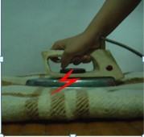
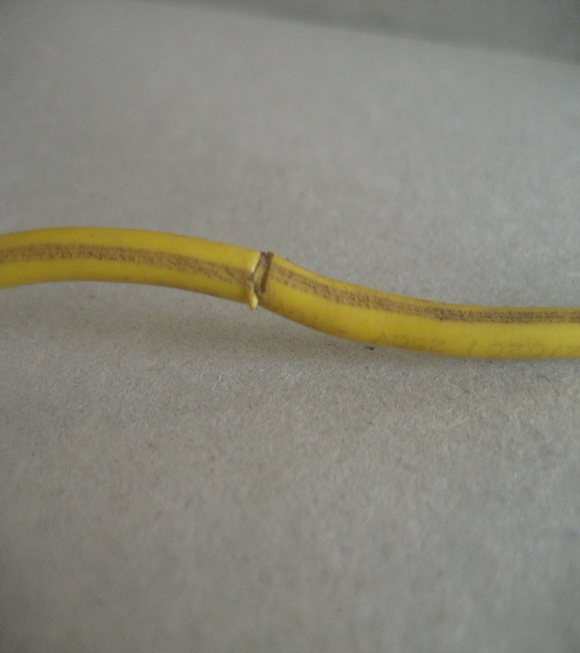
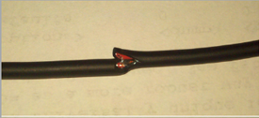
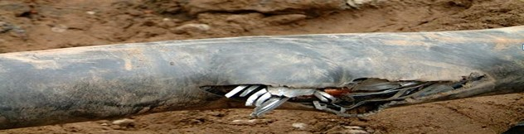
1. Chạm trực tiếp vào vật mang điện
Sửa chữa điện không cắt nguồn điện
Sử dụng đồ dùng điện bị rò điện
Chạm vào dây dẫn điện trần hoặc dây bị hở cách điện

Slide 8
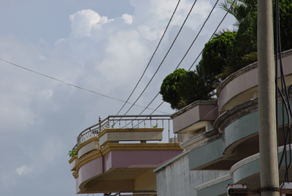
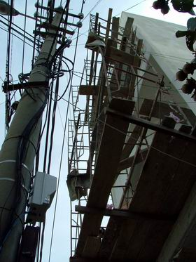
2. Vi phạm khoảng cách an toàn đối với lưới điện cao áp và trạm biến áp.
Qua hình a, b chúng thể hiện điều gì?
Nhà dân xây gần đường dây điện
a.
Xây nhà vi phạm khoảng cách an toàn lưới điện
b.

Slide 9
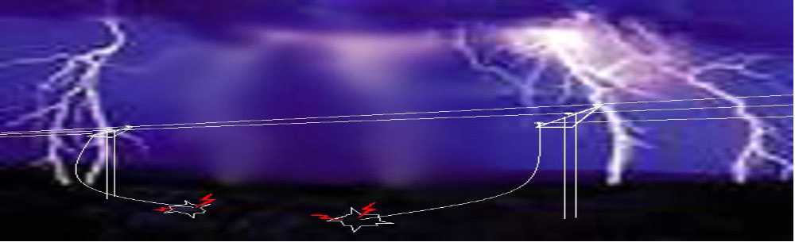
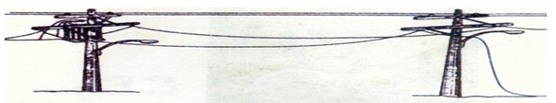
3. Đến gần vị trí dây dẫn có điện bị đứt rơi xuống đất.
Dây dẫn điện bị đứt rơi xuống đất

Slide 10
II. Nguyên nhân gây tai nạn điện
1.Tiếp xúc trực tiếp vào vật mang điện
- Chạm trực tiếp vào ổ điện hoặc phần mang điện của đồ dùng điện.
- Chạm trực tiếp vào dây điện trần, dây dẫn điện bị hở cách điện.
- Chạm vào đồ dùng điện bị rò điện ra vỏ kim loại.
- Sửa chữa điện khi chưa cắt nguồn điện, không sử dụng dụng cụ bảo vệ an toàn điện.

Slide 11
II. Nguyên nhân gây tai nạn điện
2. Vi phạm khoảng cách an toàn với lưới điện cao áp và trạm biến áp.
- Xây dựng các công trình vi phạm hành lang an toàn lưới điện
- Thả diều, điều khiển các vật thể bay gần đường dây điện cao áp.
- Trèo lên cột điện, vào trạm biến áp hoặc khu vực bảo vệ an toàn công trình điện khi không có nhiệm vụ.
3. Đến gần vị trí dây dẫn có điện bị đứt rơi xuống dưới đất.

Slide 12
LUYỆN TẬP
Bài tập 1. Một bạn học sinh có ý định thay bóng đèn học bị cháy mà không rút phích cắm điện cấp nguồn. Theo em, ý định của bạn học sinh có đảm bảo an toàn điện không? Vì sao? Bạn học sinh nên thay bóng đèn học như thế nào cho an toàn?

Slide 13
LUYỆN TẬP
Bài tập 1. Một bạn học sinh có ý định thay bóng đèn học bị cháy mà không rút phích cắm điện cấp nguồn. Theo em, ý định của bạn học sinh có đảm bảo an toàn điện không? Vì sao? Bạn học sinh nên thay bóng đèn học như thế nào cho an toàn?
Bài 1.Theo em, ý định của bạn học sinh không đảm bảo an toàn điện. Vì đây là một nguyên nhân gây tai nạn điện. Bạn học sinh nên thay bóng đèn học như sau: rút phích cắm điện cấp nguồn và sử dụng dụng cụ bảo vệ an toàn điện.

Slide 14
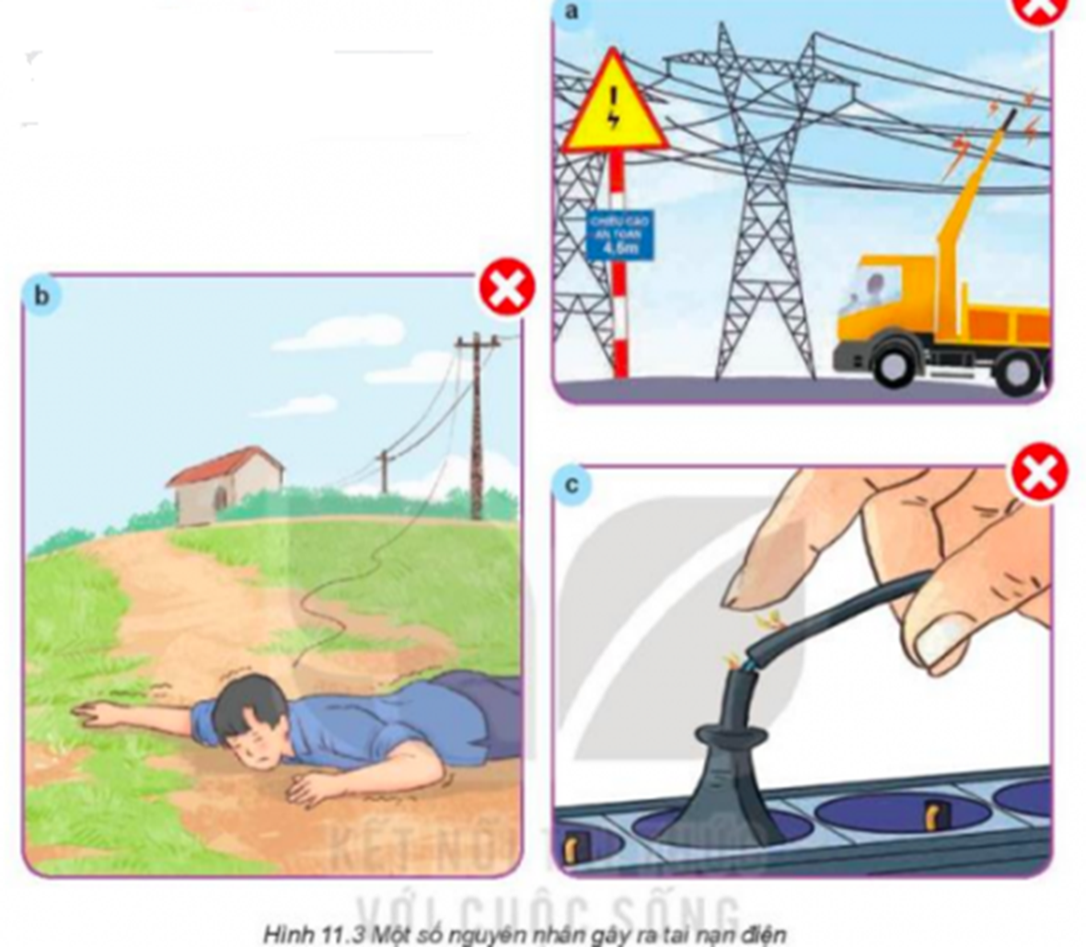
LUYỆN TẬP
Bài 2. Sắp xếp các nguyên nhân gây tai nạn điện có trong Hình 11.3 vào các nhóm nguyên chính.

Slide 15
LUYỆN TẬP
Bài 2. Sắp xếp các nguyên nhân gây tai nạn điện có trong Hình 11.3 vào các nhóm nguyên chính.
Bài 2. a - 2 : Vi phạm khoảng cách bảo vệ an toàn lưới điện cao áp
b - 3 : Đến gần vị trí dây dẫn có có điện bị rơi xuống đất
c - 1 : Tiếp xúc trực tiếp vào vật mang điện

Slide 16
VẬN DỤNG
1. Hãy vẽ tranh hoặc áp phích để tuyên truyền về các nguyên tắc đảm bảo an toàn khi sử dụng điện trong gia đình và lớp học.
2. Hãy quan sát và chỉ ra những điểm mất an toàn, có thể là nguyên nhân gây ra tai nạn điện ở nơi em sống.

Slide 17
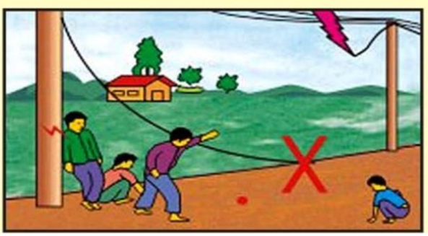
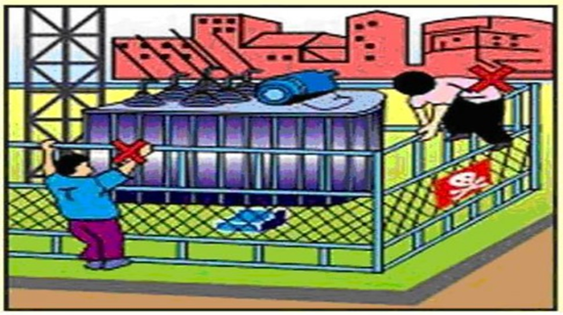
VẬN DỤNG
1. HS tham khảo các hình ảnh sau và vẽ tranh, áp phích.
2. - Các cột điện cũ: hầu hết đều có quá nhiều dây điện khiến nhiều dây bị trùng xuống, mọi người dễ chạm phải

Slide 18
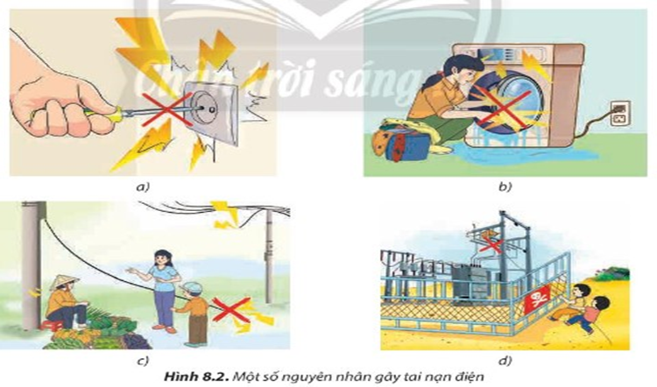
b)
Quan sát Hình 8.2 và nêu những nguyên nhân gây tai nạn điện.

Slide 19
b)
Quan sát Hình 8.2 và nêu những nguyên nhân gây tai nạn điện.
a) Tiếp xúc trực tiếp với vật mang điện: Dùng vật dẫn điện chạm vào ổ điện.
b) Tiếp xúc gián tiếp với máy móc, thiết bị điện bị nhiễm điện: Sử dụng thiết bị điện đang bị dò điện.
c) Tiếp xúc gián tiếp với máy móc, thiết bị điện bị nhiễm điện: Tiếp xúc với khu vực có dân dẫy có điện bị đứt rơi xuống đất.
d) Vi phạm khoảng cách an toàn với lưới điện cao áp và trạm biến áp.

Slide 20
PHÊ DUYỆT CỦA TỔ CHUYÊN MÔN Tịnh Khê, ngày 15 tháng 12 năm 2025
Giáo viên bộ môn
Phạm Tô Ninh Phạm Thị Thương

